Slide 1
Közösségfejlesztési törekvések Dunaszegen
Dunaszeg Község Önkormányzata csatlakozott a „Képzés a konvergencia régiókban lévő önkormányzatoknak” című projekthez.
A Helyi Közösségi Akadémiák (HKA) hálózata program keretében helyi fejlesztési stratégiák készülnek a felmerülő ötletek felhasználására.
A projekt megvalósítása során e pályázat útján kiválasztott 77 kistelepülésre kiterjedő program több, egymással szorosan összefüggő célt követ, amelyek eredményeképpen helyi szinten megvalósul és széles körben terjeszthetővé válik az Európai Unió fejlesztéspolitikai ajánlása a közösségvezérelt helyi fejlesztésről.

Slide 3
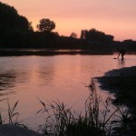
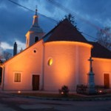
Dunaszeg jövőképe Dunaszeg legyen egy közösségi értéken alapuló fejlett európai falu, a nyugalom zöld szigete az itt élőknek és az idelátogatóknak.

Slide 4
Magyarország északnyugati részén, a Mosoni-Duna egyik kanyarulatában, Győrtől 12 km-re helyezkedik el Dunaszeg. Önálló község a Szigetköz keleti harmadában, a Mosoni-Duna bal partján, néhány kilométerre a Dunától. Dunaszeg eredete: „Fekszik a Holt Dunához közel e nagy folyó víznek szeglet forma fordulásánál, mely miatt Dunaszegnek nevezik.”

Slide 5
Dunaszeg nagyjából 2000 fős lakosságszámú község, ahol minden korosztály megtalálható. Felnőtt és gyermek lakói számára lehetőséget kíván teremteni arra, hogy nyugodt és kellemes körülmények között, közel a természethez, alapszükségleteik kielégítésének lehetőségei és megélhetésük forrásai minél teljesebben, lehetőleg helyben álljanak rendelkezésre. Községünk kitűnő természeti adottságait, a föld javait megújítható módon kihasználva olyan életmódot szándékozunk biztosítani, amely az egyes családok és a közösség egésze számára fenntartható életkörülmények megteremtését teszi lehetővé.

Slide 6
Dunaszeg település adottságai és a már rendelkezésre álló stratégiai dokumentumok összevetése révén megállapítható, hogy egy átgondolt és alapos fejlesztési terv a település ez idáig még teljesen ki nem aknázott gazdasági és turisztikai lehetőségeinek megvalósítását, illetve az ilyen irányú ágazati stratégiák megalapozását szolgálhatja. Mindenképpen pozitív és előremutató, hogy a település közelmúltban elkészült tervei az előzetes felmérés során alapvetően pozitív értékelést kaptak és megalapozottan feltételezhető, hogy Dunaszeg község az adottságai, korábbi beruházásai és fejlesztési tapasztalatai révén képes lesz kihasználni a stratégiai tervezésben rejlő lehetőségeket.

Slide 7
Stratégiai jövőképünk
Magyarország egy gyönyörű szép természeti táján elhelyezkedő, a Duna mellett fekvő falunknak számos ismert és megbecsült, valamint kevéssé ismert, ám jól hasznosítható értéke van, aminek feltárása, megőrzése és gyarapítása örökös kötelességünk és időszerű feladatokat ad az előttünk álló évtizedekre.

Slide 8
A stratégia alkotó műhelymunkán a résztvevők segítségével sor került Dunaszeg fejlesztési céljainak meghatározására.
„Merjünk álmodni!”
3csoportja

Slide 9
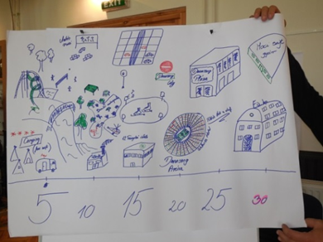

Slide 10
1. csoport
Camping, játéklehetőség, strand
Híd a Mosoni-Dunán
Szabadidőpark játéklehetőségekkel
Gazdasági tevékenységek
Dunaszegi kenyér
Dunaszegi Vadaspark (strucc, vaddisznó, szarvas)
12 tannyelvű általános iskola
Parkoló a falu határában, ahol ott a „behajtani tilos„ tábla
Helikopter leszállópálya az iskola tetején
Autósmozi a falu szélén
Korcsolyapálya
Dunaszeg Aréna és egyben Wellness Hotel
Dunaszeg Pláza
Maci sajt gyár
Munkahelyek

Slide 12
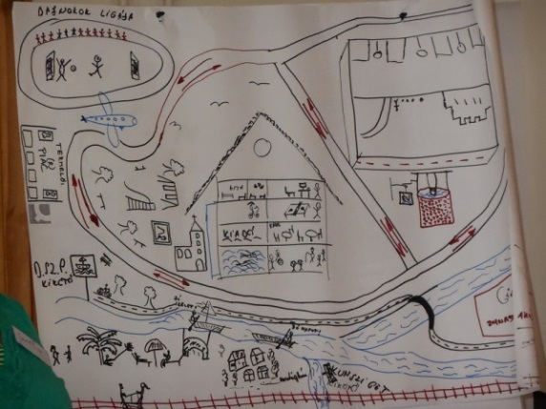
2. csoport
Üvegpalota – emeletes, ugróház, gyermekfelügyelet, fiatalok találkozási helye
Környező települések összekötése csatornarendszerrel
Stadion – Bajnokok ligája
Strand
Parkoló zóna
Mozgójárda
Gyorsvasút (mágnes vasút)
3 generációs intézmény, gyermekfelügyelet
Idősek otthona – panoráma lift
Játszóház
Uszoda
Kávézó
Kiadó irodahelységek (távmunka állomás)
Termelői piac
Élet Vize Kút

Slide 14
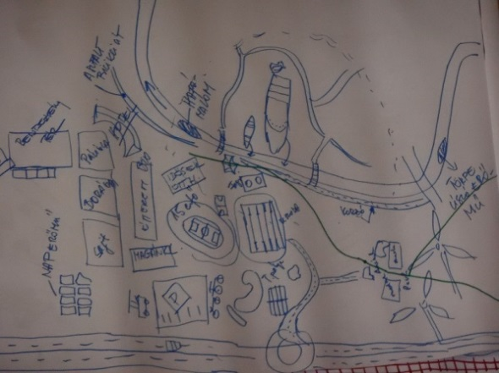
3. csoport
Parkoló – közlekedés: kerékpárral és elemes autóval
Ipar
Gyorsforgalmi út / Mosoni-Duna mentén
Békesség-nyugalom irányvonal
Rekreáció
Úszó erőmű, szélerőmű, naperőmű
Sportcentrum – 15.000 fős stadion
Településrész / Gazdálkodók (sajt, bor, egyéb feldolgozása)
Kikötő
Parkerdő Kunszigettel
Állatpark
Hotel
Rendezvénytér
Friss töltés aszfaltozása – kerékpárút
Kemence
Vízimalom, hajómalom
Korzó a Duna partján ( erdő rendbetétele)

Slide 15
SWOT - helyzetelemzés
A helyzetelemzés vizsgálati irányai:
- az erősségek
- gyengeségek
- lehetőségek
- veszélyek
Ezek keresési forrásai, területei lehetnek gazdasági, politikai, kulturális, társadalmi, fizikai és turisztikai természetűek. Mindezen összefüggésekben felmerülhetnek a község jövőjét befolyásoló kedvező vagy kedvezőtlen tényezők.

Slide 16
Gyengeségek:
-település vezetése és a lakosság közötti kommunikáció gyenge
-kevés minőségi vendéglátóhely
-helyi média hiánya
-fiatalok aktivitásának hiánya
-gyenge bolthálózat
-fogorvos hiánya
-rendezvényekre pénzügyi hiány
-kihasználatlan épületek
-illegális szemétlerakás
-ipar hiánya
-lakossági érdektelenség, közöny
-az átemelők büdösek
-helyi munkalehetőség hiánya
-pedagógusok nem helyi lakosként nem vesznek részt a közösség életében
-kicsi a kultúrház
-mobil távközlési szolgáltatás minősége rossz
-letelepedési kedvezmények hiánya
-infrastruktúra
-civil szervezetek kooperációjának hiánya

Slide 17
Gyengeségek
1. Közösségi integráció problémái
2. A település vezetése és a lakosság közötti kommunikáció gyengesége
3. Gyenge kereskedelmi, vendéglátó- és szálláshely (turisztikai) hálózat
4. Helyi média hiánya
5. Fiatalok aktivitásának hiánya

Slide 18
Erősségek:
-teljes intézményhálózat
-jól működő művészeti együttesek (dalkör, néptánc, színjátszók)
-rendezett, tiszta és biztonságos település
-civil szervezetek
-egészségügyi centrum
-közösségi tér
-átlag feletti adóbefizetés
-jó horgászati lehetőségek
-zöld övezetek
-kapcsolatrendszer
-infrastruktúra
-oktatási, nevelési struktúra
-kedvező korfa
-sportkör
-zeneiskola
-jó közbiztonság
-jómódú falu
-sok szakkör
-kézműves hagyományok átadása
-aktív civil egyesületek
-jó , színvonalas oktatás
-bölcsőde
-helyi termelés, piac hagyományai
-sport: utánpótlás nevelés
-eladó építési telkek és házak
-jól működő falumúzeum
-pályázati lehetőségek felkutatása, kihasználása
-nagyváros közelsége
-természeti értékek
-jól működő kézilabda egyesület
-stabilmotor gyűjtemény
-hagyományok ápolása
-szorgalmas lakosság
-sok fiatal
-fantáziadús tervek
-növekvő lakos létszám
-földrajzi helyzetünk
-képzett munkaerő

Slide 19
Erősségek
1. Teljes intézményhálózat
2. Infrastruktúra
3. Szorgalmas, képzett, környezetére igényes lakosság
4. Biztonságos, rendezett és tiszta település
5. Civil szervezetek

Slide 20
Veszélyek, fenyegetések:
-árvíz, belvíz
-munkahely hiánya
-szúnyogok
-urbanizáció
-hasonló helyzetben lévő szomszéd települések
-nagyváros közelsége
-változó gazdasági és jogi környezet
-a teherforgalom számára nehezen megközelíthető
-bizonytalan pályázati forrás
-közösségi integráció problémái
-gyermeklétszám meghaladja a férőhelyek számát (pl. óvoda)

Slide 21
Veszélyek
1. Változó gazdasági és jogi környezet
2. Bizonytalan pályázati források
3. Szúnyogok inváziója
4. Urbanizáció
5. Hasonló helyzetben lévő szomszéd települések

Slide 22
Lehetőségek:
-vízi turizmus
-térségi centrum
-természeti adottságok kihasználása
-szigetközi kerékpárút
-hagyományőrző programok
-idősek emlékezete
-nagyvárosok közelsége
-határ közelsége
-közmunkaprogram
-földrajzi, természeti adottságok
-Duna közelsége
-szép, gyönyörű természet, környezet
-stabilmotor gyűjtemény
-üresen álló épület
-település, régió gazdasági helyzete
-Ausztria, Szlovákia közelsége
-falusi környezet
-kerékpáros pihenő és szállás
-plébánia, mint közösségteremtő
-testvértelepülések kialakítása
-gasztrofesztivál
-kiköltözési folyamat Győrből

Slide 23
Lehetőségek
1. Vízi turizmus
2. Térségi centrum
3. Természeti adottságok kihasználása / Szigetköz kerékpárút
4. Hagyományőrző programok, idősek emlékezete
5. Nagyvárosok közelsége

Slide 24
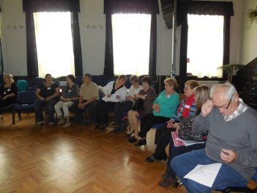
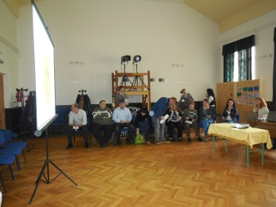
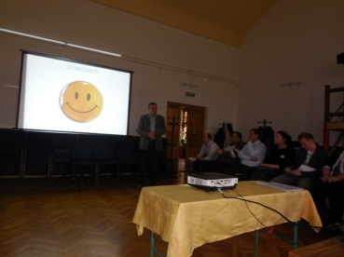
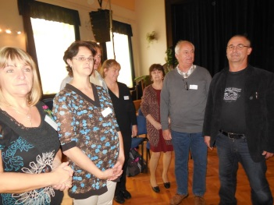
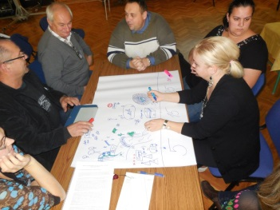
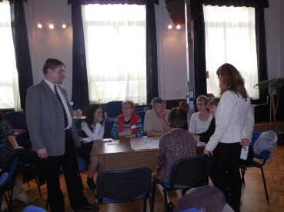
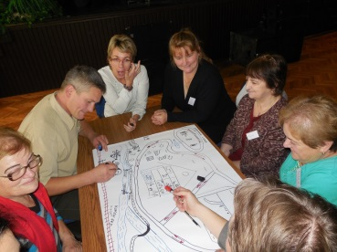
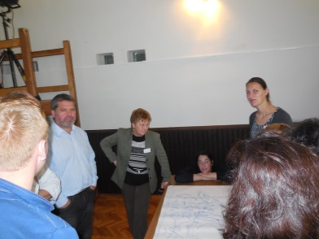
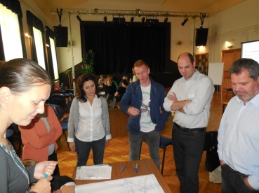
DUNASZEG A NYUGALOM ZÖLD SZIGETE

Slide 25
A műhelymunkák során megalkottuk Dunaszeg jövőképét, vagyis, hogy a lakosság munkába bevont csoportjai hogyan képzelik el Dunaszeget. Meghatároztuk a stratégiai irányokat. A stratégiaalkotás egyik lépése az alapértékek meghatározása volt az elképzelt jövőre és a SWOT analízis eredményeire tekintettel.

Slide 26
Értéklista
EGYÉNI ÉS KÖZÖSSÉGI ALAPÉRTÉKEK
hit
őszinteség
tolerancia
befogadás, elfogadás
empátia
kreativitás
aktivitás, szorgalom
példamutatás
segítőkészség
kitartás
kommunikáció
alkalmazkodó képesség
pozitív szemlélet, pozitív gondolkodás
hagyományőrzés
STRATÉGIAI ALAPÉRTÉKEK
partnerség (csapatmunka, összetartás, együttműködés)
minőség központúság
hatékonyság
fejlődőképesség
szakértelem (forrásteremtés)
értékteremtés (új értékek)

Slide 27
Mi az amit el szeretnénk érni Dunaszegen? Pár elképzelés Dunaszeg jövőjéről…

Slide 28
Környezet
a közintézmények energia-ellátása teljes egészében alternatív energiával történjen 10 éven belül
az állati végtermékek legalább 80%-ban újrahasznosításra kerüljenek (trágya brikett, biogáz)
növeljük a hulladékszigetek számát duplájára 2 éven belül
a lakosság min. 80%-a szelektíven gyűjtse a hulladékot
a lakosság legalább 20%-a kapcsolódjon be 2 éven belül az évente 2x megszervezésre kerülő szemétszedési akcióba

Slide 29
Idegenforgalom, turizmus
a helyi természeti adottságok kiaknázása, ezáltal a falu bevételeinek növelése, az itt élők nyugalmát ne zavarják és a természeti kincseinket ne veszélyeztessék
olyan természetbarát turisztikai létesítmények létrehozása, amelyek a helyi vállalkozások és a falu bevételeit növelhetik
öt éven belül 1500 fő vízi turista, kerékpáros
szabadidejét aktívan, egészségesen töltse el a falunkban, az ehhez szükséges létesítmények helyileg adottak legyenek

Slide 30
Közösség
összetartóbb és felelősségteljesebb közösség
közösségi programok szervezése, generációk összehangolása
a lakosság bevonása korcsoportonként
öt éven belül a lakosság kb. 60%-a vegyen részt a közösségi rendezvényeken

Slide 31
Egészségügy
a házi segítségnyújtás fejlesztése, duplázódjon az ellátást nyújtó személyzet száma 5 éven belül
a vér- és vizeletvizsgálat lebonyolításának egy része helyben történjen meg (vérvétel, labor felé továbbítás, eredmény kezelése) 1 éven belül
a háziorvosi ellátás a hét minden napján elérhető legyen 3 éven belül
az egészségügyi szakellátás a településen olyan mértékben fejlődjön, hogy legalább 5 ellátási forma havonta legalább egy alkalommal helyben elérhető legyen (szemészet, bőrgyógyászat stb.)
önálló fogorvosi körzet létrehozása Dunaszegen 3 éven belül

Slide 32
Oktatás, nevelés
igény szerint nyelvoktatás, valamint szakmák bemutatkozásának megszervezése 2015-ben
cserediák-program kiépítése 2016-ra
oktatási színvonal minőségének fejlesztése az általános iskolások körében, mint például szélesebb látókör kialakítása és a pályaválasztás elősegítése a 2015/16-os tanévre

Slide 33
Infrastruktúra
a szilárd burkolattal nem rendelkező utcák aszfaltozása 2016. év végéig
csapadékvíz elvezető rendszer kiépítése 2020-ra
közvilágítás korszerűsítése
nevelési-oktatási intézmények, civil szervezetek, sportolók, rászoruló lakosok utaztatásának megoldása 2017. év végéig

Slide 34
Gazdaság
a helyi iparűzési adó bevétel 2020-ra duplázódjon meg új vállalkozások betelepítése által
az aktív korú lakosság 15%-a 2020-ra helyi cégeknél dolgozzon
duplázódjon meg a turizmussal foglalkozó vállalkozások száma 2020-ra (szállás, vendéglátás)
érjük el, hogy a teljes helyi lakosság ismerje meg valamennyi helyben működő vállalkozást és azok szolgáltatásait, szolgáltatói katalógus létrehozása 1 éven belül

Slide 35
Jöjjenek a konkrétumok…

Slide 36
Környezet alternatív energia alkalmazása
megoldás: közintézmények napkollektorral, napelemmel ellátása
lépések: tervdokumentáció elkészítése, pályázati forrás felkutatása
erőforrás igény: pályázat, önkormányzat
felelős: önkormányzat
határidő: 2019

Slide 37
Környezet állati végtermékek és növényi részek újrahasznosítása
megoldás: 80 %-os újrahasznosítás, trágya, brikett, biogáz, növényi nyesedék feldolgozás
lépések: vállalkozás felkutatása
erőforrás igény: külső (gazdasági szektor)
felelős: önkormányzat
határidő: 2016

Slide 38
Környezet szélerőmű létesítés
megoldás: lehetőségek felmérése, telepítés
lépések: tervdokumentáció elkészítése, pályázati forrás felkutatása, beruházó felkutatása
erőforrás igény: pályázat, gazdasági szektor
felelős: önkormányzat
határidő: 2020

Slide 39
Környezet hulladékszigetek számának növelése
megoldás: további egy hulladéksziget létesítése
lépések: szolgáltató megkeresése
erőforrás igény: nincs (szolgáltatói)
felelős: önkormányzat
határidő: 2015

Slide 40
Környezet szelektív hulladékgyűjtés megvalósítása
megoldás: 80 %-os arányú szelektív gyűjtés
lépések: ismeretterjesztés, intézmények szelektív hulladékgyűjtésének megvalósítása
erőforrás igény: önkormányzat, szolgáltató
felelős: önkormányzat
határidő: 2016

Slide 41
Környezet közterületek tisztán tartása
megoldás: 20 %-os arányú lakossági részvétel, csatlakozás a TeSzedd! programhoz
lépések: csatlakozási megállapodás
erőforrás igény: nincs
felelős: önkormányzat, civil szervezetek, lakosság
határidő: 2015

Slide 42
Idegenforgalom, turizmus helyi természeti adottságok kiaknázása
megoldás: természeti kincsek megismertetése, idegenforgalmi bevétel növelése az itt élők nyugalmának biztosítása mellett
lépések: vállalkozók megkeresése, egyeztetés, kapcsolattartás
erőforrás igény: nincs (gazdasági szektor)
felelős: önkormányzat
határidő: folyamatos

Slide 43
Idegenforgalom, turizmus természetbarát turisztikai létesítmények
megoldás: Dunakorzó, kerékpáros pihenőhely, strand és sátorozóhely, csónakkikötő
lépések: vállalkozók megkeresése, pályázati források felkutatása
erőforrás igény: pályázat, önkormányzat, gazdasági szektor, lakossági társadalmi munka
felelős: önkormányzat, civil szervezetek
határidő: 2020

Slide 44
Idegenforgalom, turizmus kerékpáros és vízi turizmus jelentős fejlesztése
megoldás: 1500 fő/év, infrastruktúra növelés, pihenő- és szálláshely, szerviz
lépések: vállalkozók megkeresése, pályázatok felkutatása
erőforrás igény: pályázat, önkormányzat, gazdasági szektor, civil szervezetek
felelős: önkormányzat, civil szervezetek
határidő: 2018

Slide 45
Idegenforgalom, turizmus koncertek és fesztiválok, sportrendezvények szervezése
megoldás: nívós zenei események, hagyományőrző programok, sportesemények szervezése
lépések: vállalkozók megkeresése, marketing
erőforrás igény: pályázat, önkormányzat
felelős: önkormányzat, civil szervezetek, intézmények
határidő: 2016

Slide 46
Közösség Duna nap
megoldás: vízi mesterségek bemutatása, élővilág bemutatása, csónakázás
lépések: jelentkezési igény benyújtása az országos szervezethez
erőforrás igény: önkormányzat, óvoda, iskola, civilek
felelős: önkormányzat, óvoda, iskola, civilek
határidő: 2015 (országos program időpontja)

Slide 47
Közösség kihívás napja
megoldás: sportágak bemutatkozása, vetélkedők
lépések: szervezőbizottság létrehozása, szakosztályok bevonása, egyedi póló készítés
erőforrás igény: főként emberi erőforrás
felelős: sportegyesület, iskola, óvoda
határidő: 2015. szeptember

Slide 48
Közösség rendezvények
megoldás: rétegrendezvény, utcabál
lépések: igényfelmérés, marketing, helyi média
erőforrás igény: önkormányzat, civil szervezetek, pályázat
felelős: civil szervezetek vezetői
határidő: folyamatos

Slide 49
Közösség ismeretterjesztés, játékok
megoldás: kvíz, vetélkedő, szabadegyetem
lépések: igényfelmérés, programgazdák meghatározása, előadók bevonása
erőforrás igény: nincs
felelős: IKSZT vezető
határidő: 2015. tavasz

Slide 50
Közösség kalandtúra
megoldás: tanösvény vezetett séta, kincsvadászat, rejtvénytúra
lépések: marketing, programgazdák meghatározása
erőforrás igény: nincs
felelős: civil szervezetek, önkormányzat
határidő: 2015. ősz

Slide 51
Egészségügy házi segítségnyújtás
megoldás: házi segítségnyújtás fejlesztése, jelzőrendszeres segítségnyújtás ingyenessé tétele
lépések: igényfelmérés, működési engedély megszerzése
erőforrás igény: önkormányzat, állami támogatás
felelős: önkormányzat, házi gondozó
határidő: 2016. január

Slide 52
Egészségügy defibrillátor vásárlás
megoldás: vásárlás, használatra oktatás
lépések: vásárlás, elhelyezés
erőforrás igény: önkormányzat, pályázat
felelős: önkormányzat
határidő: 2016. január

Slide 53
Egészségügy háziorvosi és szakellátás fejlesztés
megoldás: háziorvos minden munkanap, laborvizsgálat elősegítése, szakellátások helyben
lépések: önkormányzat, állami támogatás, pályázat
erőforrás igény: önkormányzat, egészségbiztosítási szakigazgatási szerv, népegészségügyi szakigazgatási szerv
felelős: orvosok, védőnő, önkormányzat
határidő: 2017. január

Slide 54
Egészségügy egészségnap
megoldás: egészségügyi szűrés, elsősegély tanfolyam
lépések: egyeztetés háziorvossal, marketing
erőforrás igény: egészségügyi szolgáltatók, önkormányzat
felelős: védőnő, háziorvos, gyerekorvos
határidő: 2015. ősz

Slide 55
Oktatás, nevelés pályaválasztási nap
megoldás: általános iskolásoknak, középiskolásoknak
lépések: oktatási intézmények megkeresése
erőforrás igény: nincs
felelős: intézményvezetők
határidő: évente, felvételi időszak előtt

Slide 56
Oktatás, nevelés nyelvoktatás
megoldás: nyelvtanfolyam szervezés
lépések: nyelviskolák megkeresése
erőforrás igény: önkormányzat, önerő
felelős: IKSZT vezető
határidő: folyamatos

Slide 57
Oktatás, nevelés digitális írástudás fejlesztése
megoldás: számítástechnikai tanfolyam, képzés
lépések: oktató cégek megkeresése
erőforrás igény: önkormányzati támogatás, önerő
felelős: IKSZT vezető
határidő: folyamatos

Slide 58
Oktatás, nevelés cserediák program
megoldás: testvértelepülési és testvérintézményi kapcsolatok
lépések: külföldi és belföldi intézmények megkeresése, kapcsolatfelvétel
erőforrás igény: pályázat, önkormányzat
felelős: óvodavezető, iskolaigazgató, IKSZT vezető
határidő: folyamatos

Slide 59
Infrastruktúra utak aszfaltozása
megoldás: Tölháti utca, Árpád fejedelem utca aszfaltozása
lépések: tervdokumentációk elkészítése, pályázati források felkutatása
erőforrás igény: pályázat, önkormányzat
felelős: önkormányzat
határidő: 2016 vége

Slide 60
Infrastruktúra csapadékvíz elvezetés
megoldás: teljes közművesítettség
lépések: pályázati források felkutatása, sorrendiség meghatározása
erőforrás igény: pályázat, önkormányzat
felelős: önkormányzat
határidő: 2020

Slide 61
Infrastruktúra közvilágítás korszerűsítése
megoldás: energiatakarékos izzók felszerelése
lépések: tervdokumentációk elkészítése, pályázati források felkutatás
erőforrás igény: pályázat, önkormányzat
felelős: önkormányzat
határidő: 2016

Slide 62
Infrastruktúra falubusz
megoldás: 20-30 fős busz beszerzése
lépések: pályázati források felkutatása
erőforrás igény: pályázat, önkormányzat
felelős: önkormányzat, civil szervezetek
határidő: 2017 vége

Slide 63
Gazdaság iparűzési adóbevétel megduplázása
megoldás: vállalkozások csábítása sávos adózással
lépések: adórendelet átdolgozása, marketing
erőforrás igény: nincs
felelős: önkormányzat
határidő: 2020

Slide 64
Gazdaság lakosság helyben történő foglalkoztatása
megoldás: lakosság 15 %-a, helyi vállalkozások számának növelése
lépések: lásd előző dia
erőforrás igény: nincs
felelős: önkormányzat
határidő: 2020

Slide 65
Gazdaság turizmussal foglalkozó vállalkozások számának megduplázása
megoldás: szállás, vendéglátás terület, vizi- és kerékpáros turizmus
lépések: szálláshely kialakítás, infrastruktúra fejlesztés
erőforrás igény: pályázat
felelős: önkormányzat
határidő: 2020

Slide 66
Gazdaság vállalkozói katalógus
megoldás: helyi gazdasági szereplők összegyűjtése
lépések: adatgyűjtés, jóváhagyás, katalógus készítés
erőforrás igény: pályázat, önkormányzat
felelős: önkormányzat
határidő: 2016. január

Slide 67
A stratégiai tervet a műhelymunkák során megfogalmazottak alapján a Szerkesztőbizottság öntötte formába. A stratégiai terv részletes kidolgozása és a megvalósítás azonban még csak most kezdődik, amely során számítunk a 2014. november 12-én megalakult ”HKA munkacsoport” néven megalakult közösség tagjain kívül a teljes dunaszegi lakosság támogatására.
LEGYEN VELÜNK, TEGYEN VELÜNK!
A kidolgozott közösségfejlesztési törekvésekből kialakításra kerülő fejlesztési stratégiáról folyamatosan tájékoztatni fogunk minden kedves érdeklődőt.
WWW.DKOH.HU
A szerkesztőbizottság vezetője:
Szabóné Jámbor Szilvia
Projektfelelős:
dr. Szigethy Balázs

Slide 68
A ”HKA MUNKACSOPORT” TAGJAI
Antal Nóra
Bogdánné Morvai Viola
Borbély Zoltán
Borbélyné Jelenfi Lenke
Csala Ervin
Csaláné Pék Mónika
Danyiné Tichi Annamária
Farkas Laura
Farkas Tiborné
Fejes Tiborné
Ferenczné Reichardt Margaréta
Horváth Edina
Kiss Józsefné
Kozma István
Méri Balázs
Nagy Lászlóné
Nyerges László
Pércsi Gáborné
Szabó Zsuzsanna
Szabóné Schall Krisztina
Tenger Szilárd
Pető Adrien tréner
Varga Boglárka képzésszervező
Eszterbauer Erzsébet jegyző, önkormányzati szaktanácsadó hallgató
Friderics Cecília polgármester, önkormányzati szaktanácsadó hallgató
dr. Tóth Tünde jegyző, önkormányzati szaktanácsadó hallgató
Babos Attila polgármester
Bartha Gusztáv képviselő
Csala László képviselő

Slide 69
Lakossági javaslatok
IKSZT technikai felszerelésének minőségi és mennyiségi fejlesztése
Európai Mobilitási Hét és Autómentes Nap programjaihoz való csatlakozás
Civil szervezetek közötti és települések közötti kulturális együttműködés fejlesztése
Dunaszeg első írásos említésének 600. évfordulójára (2018) való felkészülés megkezdése, ünnepség szervezése

